Slide 1
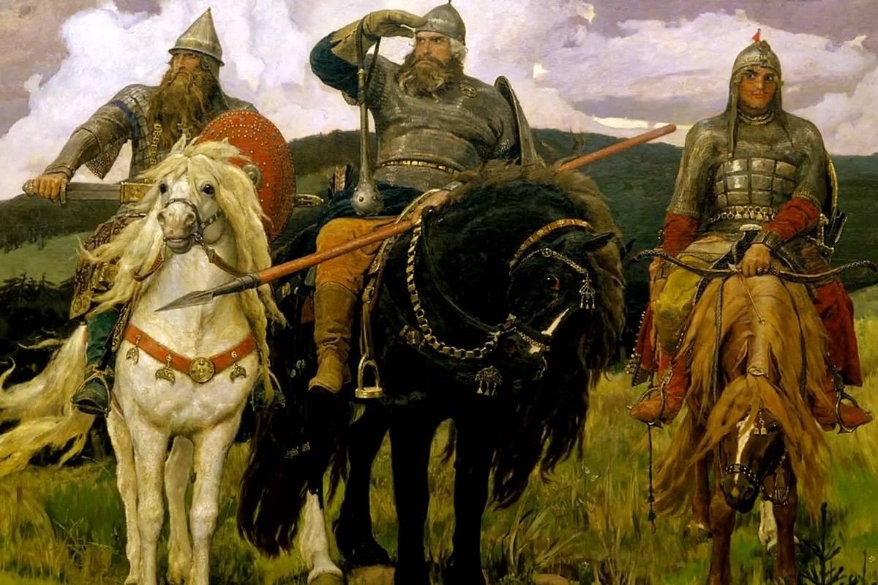

Slide 2
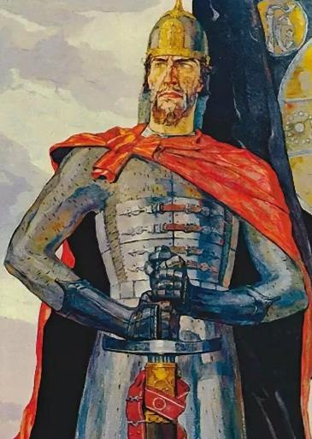
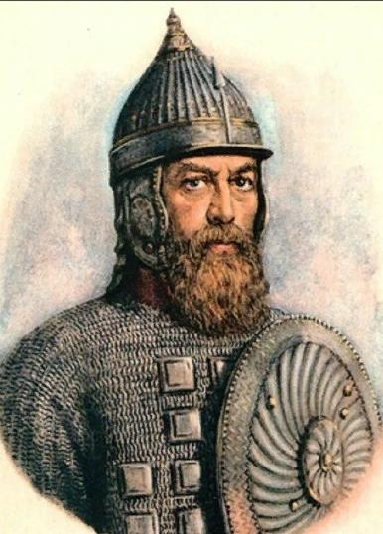
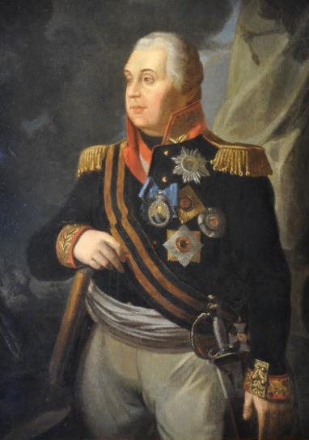
Александр Невский
Козьма Минин
Михаил Кутузов

Slide 3
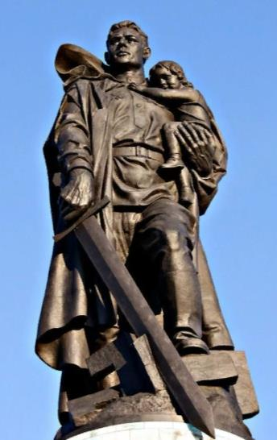
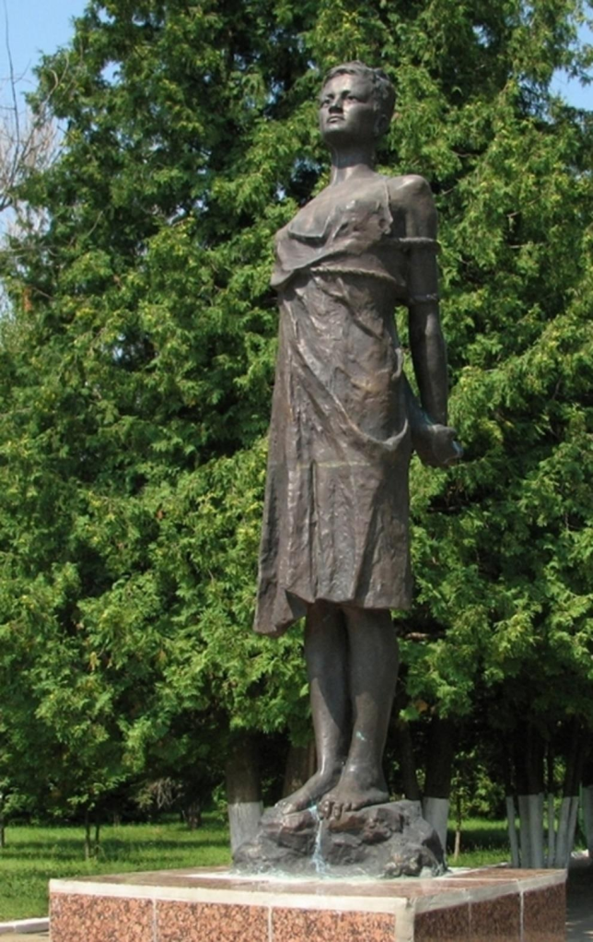
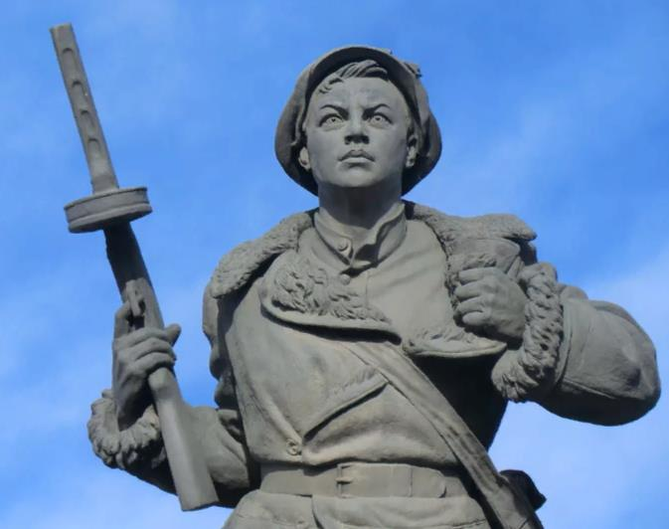
Николай Масалов
Зоя Космодемьянская
Александр Матросов

Slide 4
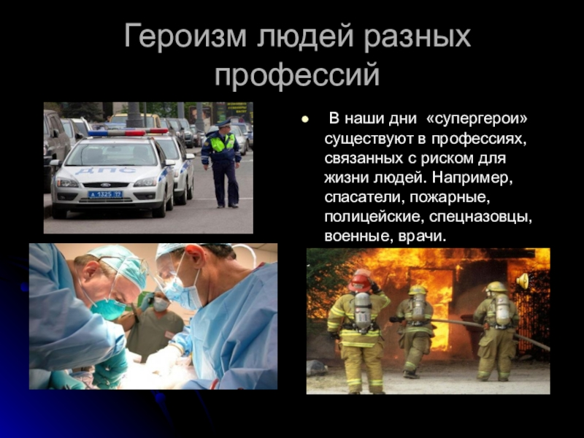

Slide 5
Из словаря С.И. Ожегова:
Герой: 1. Выдающийся своей храбростью, человек, совершающий подвиги.
Герой — это человек, совершивший подвиг, проявивший личное мужество, самоотверженность, готовность к самопожертвованию.

Slide 6
Подвиг – это самоотверженный героический поступок.

Slide 7
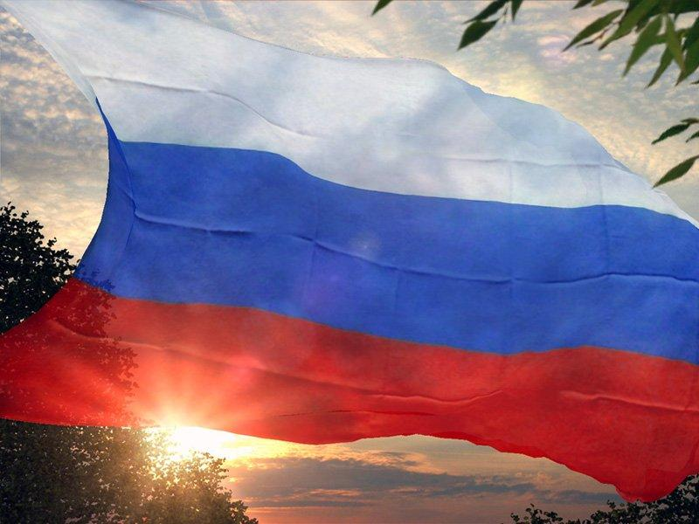
9 декабря – день
Героев Отечества

Slide 8
«От богатырей до наших дней»

Slide 9
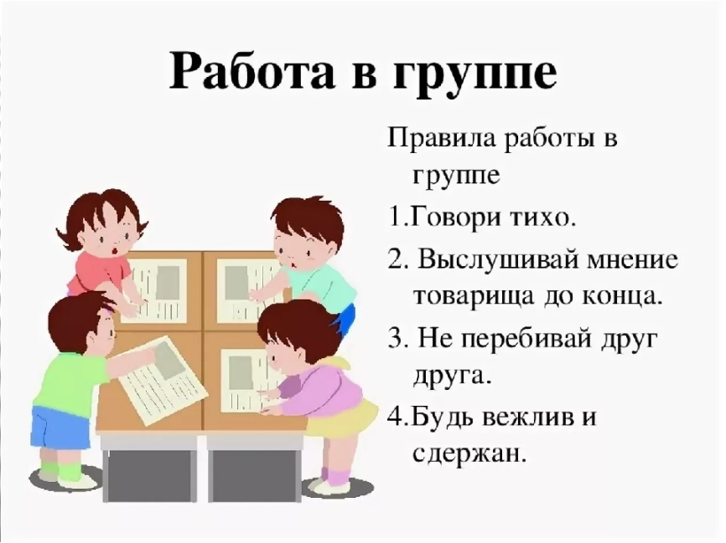

Slide 10
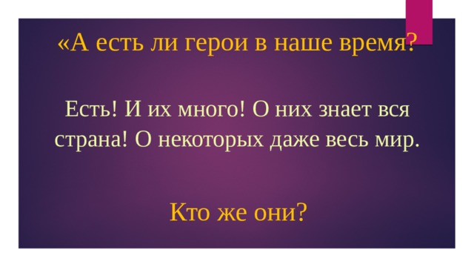

Slide 11


Slide 12
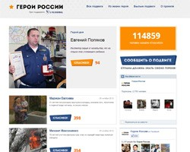
Интернет-проект «Герои России», который рассказывает о подвигах простых людей.
Настоящие герои, с которых можно брать пример, живут здесь, в современной России.
На сайте roshero.ru есть возможность не только прочитать про подвиги обычных людей, но и сказать им спасибо. Уже более 100 тысяч человек поблагодарили героев.

Slide 13
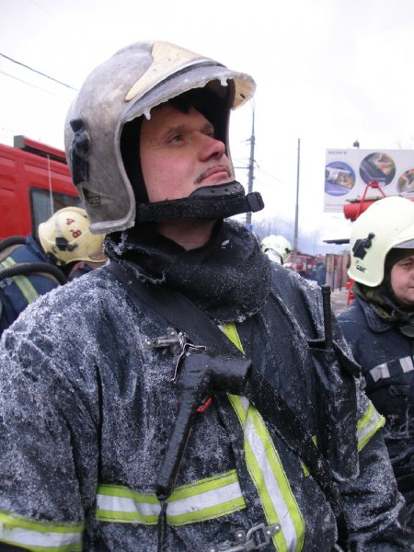
Евгений Чернышёв был главным столичным пожарным. Погиб при тушении пожара в здании бизнес-центра. Евгений Чернышев лично проводил эвакуацию людей из здания. Он вывел из огня 5 человек, а потом вернулся, чтобы проверить, все ли спасены… Но попал под горящую крышу и погиб.

Slide 14
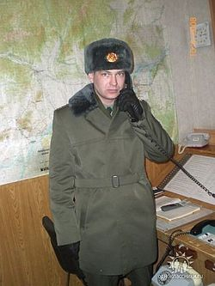
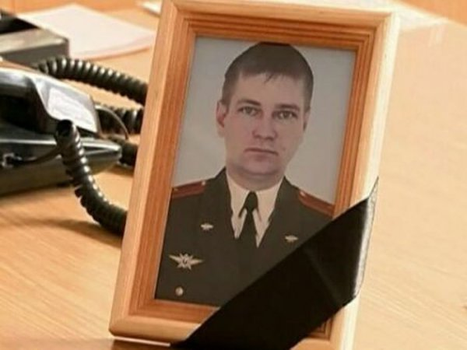
Сергей Александрович Солнечников
Герой Российской Федерации (2012).
Российский офицер, майор войск связи, ценой своей жизни спасший подчинённых ему солдат при взрыве боевой гранаты.

Slide 15
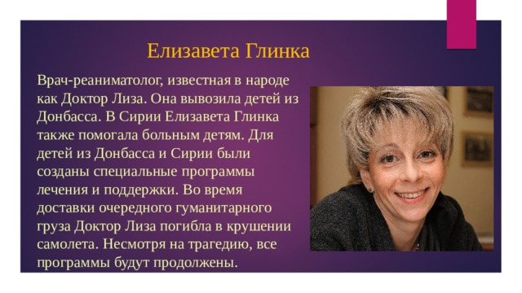

Slide 16
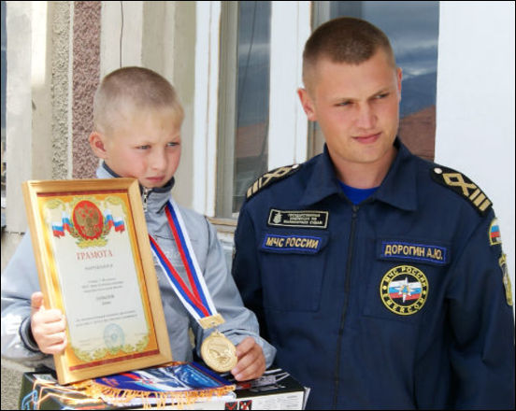
8 летний мальчик с Алтая тоже стал героем, уже в наше время. 20 мая 2011 года юный спасатель вытащил ребенка из ледяной воды. Денису Давыдову вручили подарок, медаль и грамоту за мужество.

Slide 17

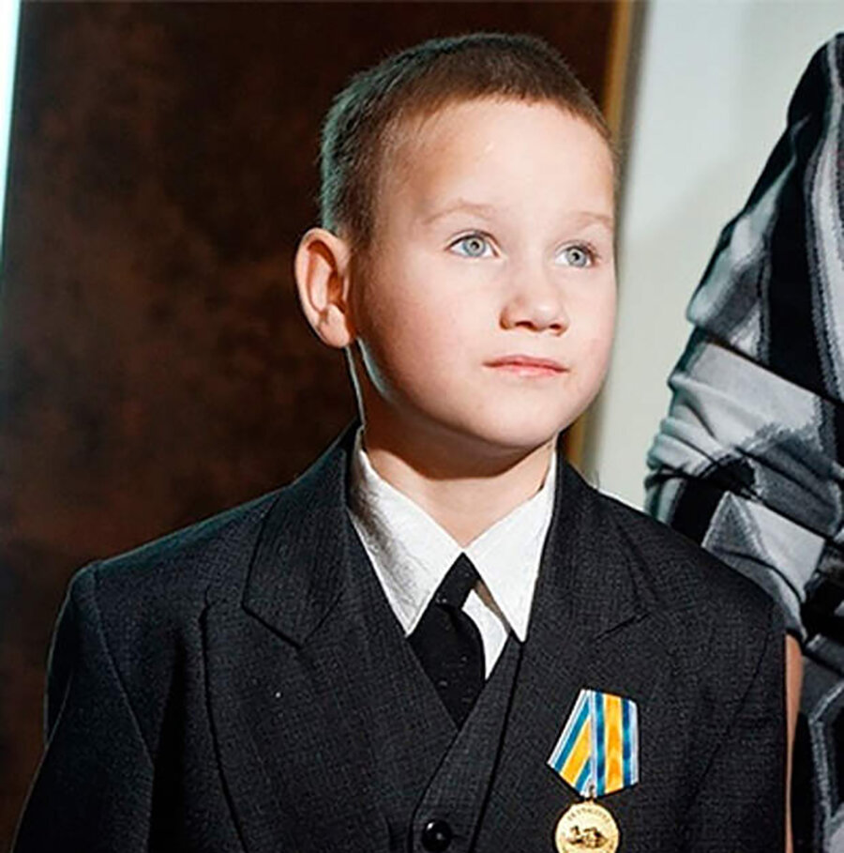
Ваня Макаров, 7 лет

Slide 18
Ване Макарову из Ивделя было 7 лет, когда он спас из реки свою одноклассницу, которая провалилась под лёд. Глядя на этого маленького мальчика – рост чуть больше метра и вес всего 22 килограмма – трудно представить, как он один смог вытащить девочку из воды.
Ваня рос в детдоме вместе с сестрой. Но два года назад он попал в семью Надежды Новиковой (а ведь у женщины уже было четверо своих детей). В дальнейшем Ваня планирует пойти учиться в кадетскую школу, чтобы потом стать спасателем.

Slide 19
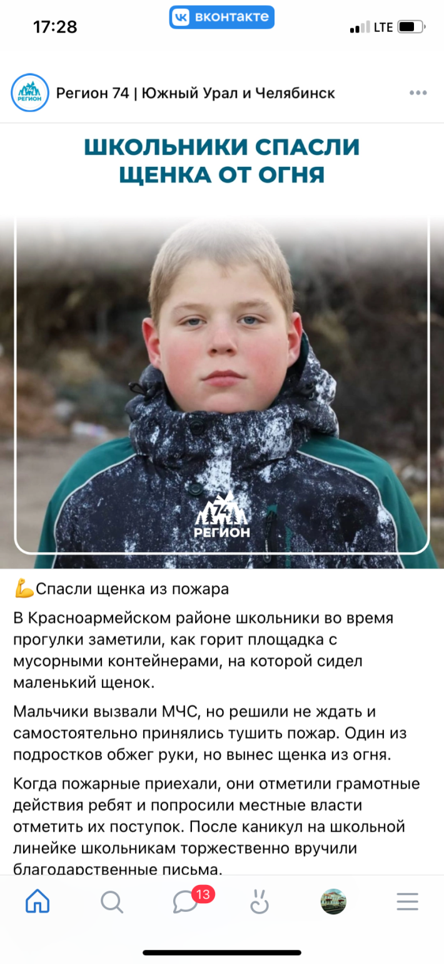

Slide 20


Slide 21
Волонтёры
*трудятся в больницах и социальных учреждениях,
*помогают найти пропавших людей, *оказывают посильную помощь пострадавшим в стихийных бедствиях, *сохраняют природу и наши памятники культуры,
*восстанавливают имена погибших солдат,
*помогают в проведении крупнейших международных мероприятий.

Slide 22
Не тот герой, кто наград ждёт, а тот герой, кто за народ идёт.
Народная мудрость

Slide 23
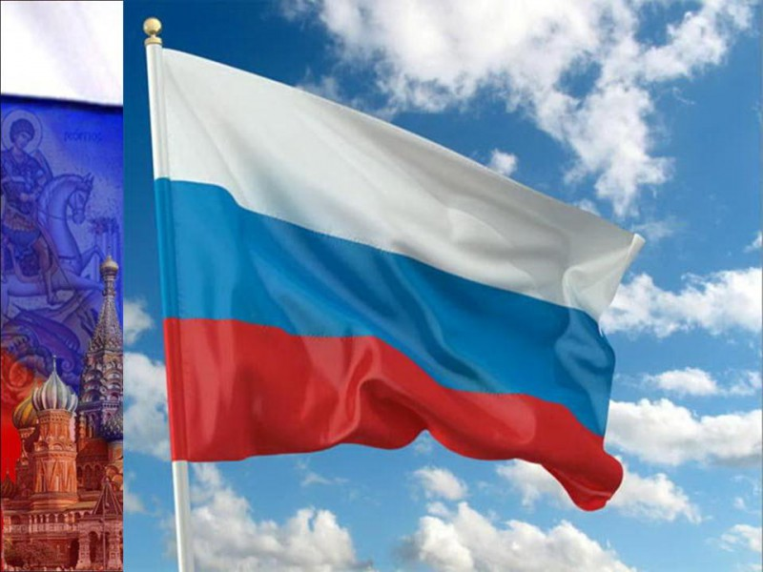
Героями не рождаются, героями становятся в час испытаний.

